Slide 1
تشريح مغز گوسفند
با تشکر از همکار ارجمند:
سرکار خانم فريبا رادمنش

Slide 2
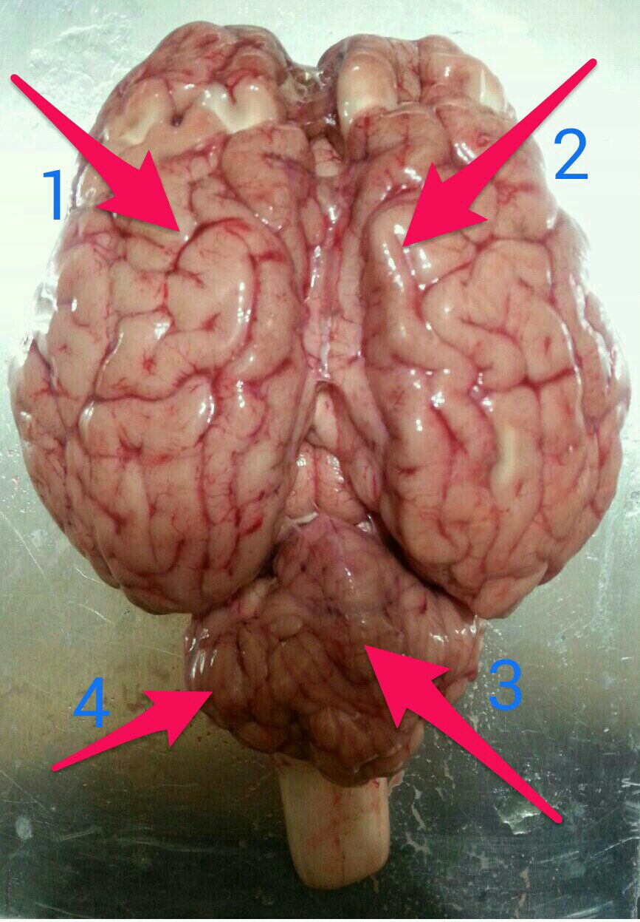
سطح پشتي مغز
1- نيمکره چپ مخ
2- نرم شامه
3- کرمينه
4- نيمکره چپ مخچه

Slide 3
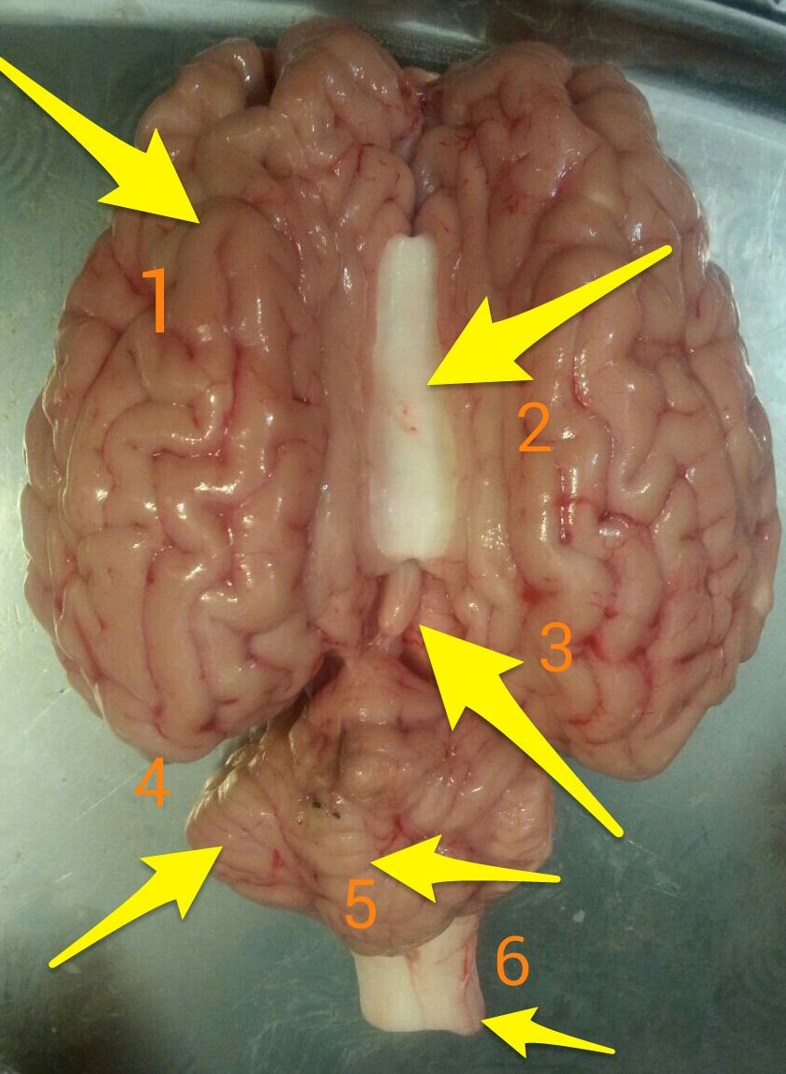
سطح پشتي مغز
1- نيمکره چپ مخ
2- جسم پينه اي
3- اپي فيز
4- نيمکره چپ مخچه
5- کرمينه
6- نخاع

Slide 4
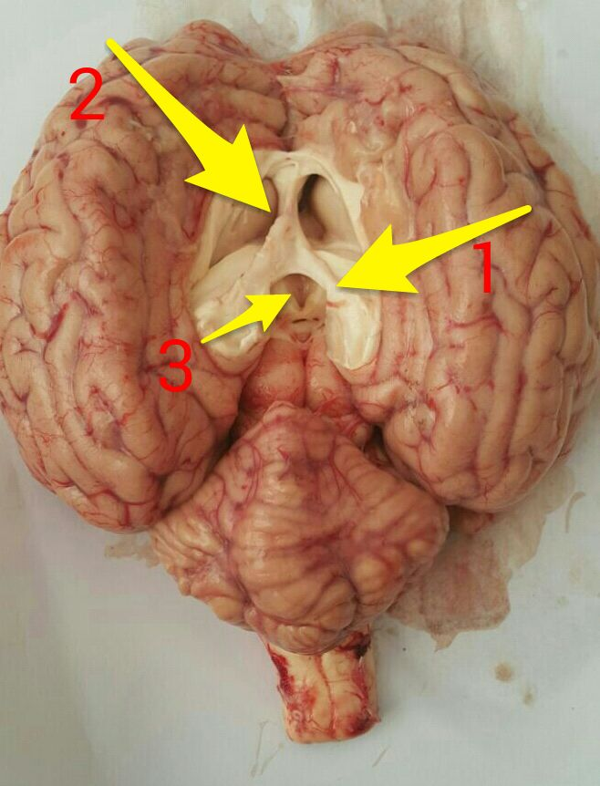
مشاهده رابط سه گوش
1- رابط سفيد عقبي (2 عدد)
2- رابط سفيد پيشين
3- فرورفتگی قیفی

Slide 5
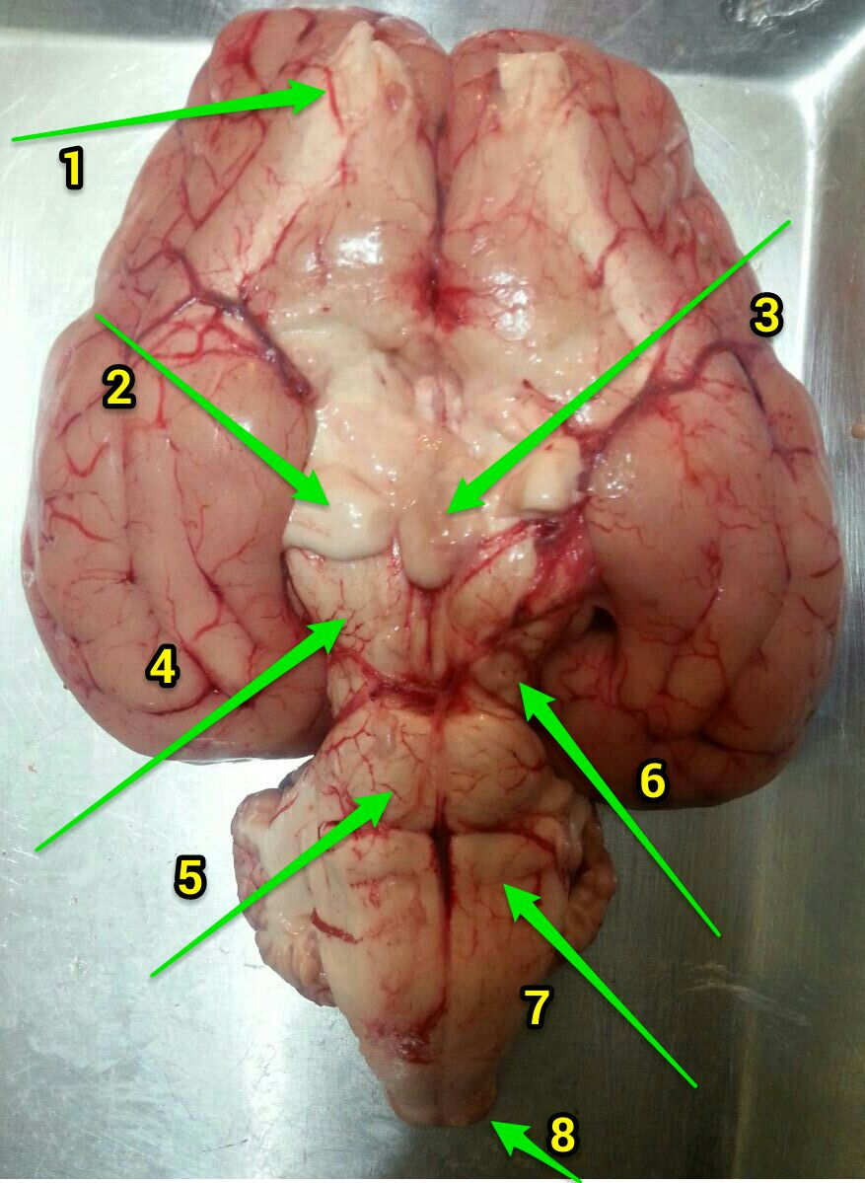
سطح شکمي مغز
1- لوب بويايي
2- عصب بينايي چشم چپ
3- جسم خاکستري(بخشي از هيپوتالاموس)
4- پايک های مغز مياني
5- پل مغزي
7- بصل النخاع
8- نخاع

Slide 6
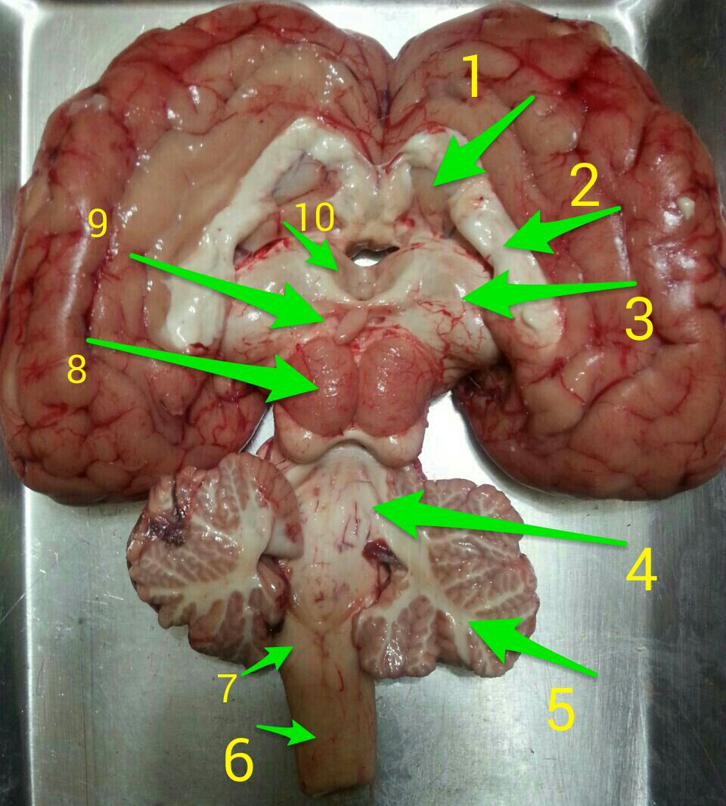
سطح داخلي مغز
1- جسم مخطط
2- جسم پينه اي
3- تالاموس ها
4- بطن 4
5- مخچه
6- نخاع
7- بصل النخاع
8- برجستگي فوقاني از برجستگي هاي چهارگانه
9- اپي فيز
10- فرورفتگی قیفی

Slide 7
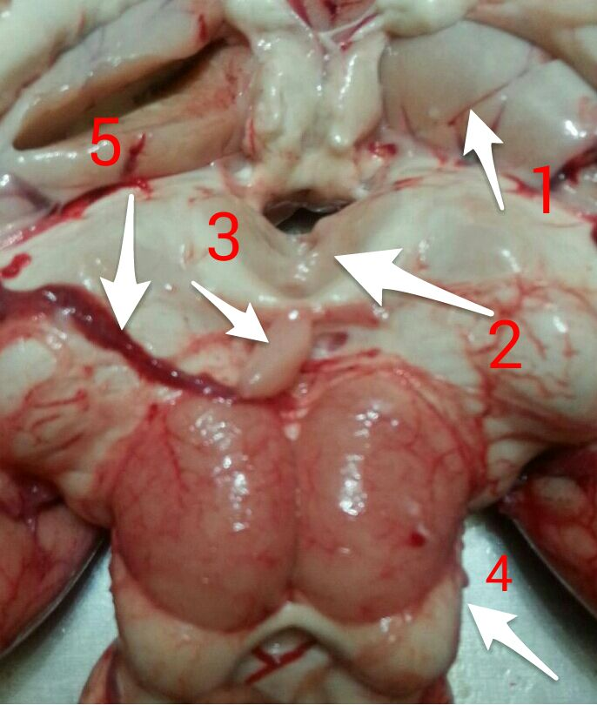
1- اجسام مخطط
2- فرورفتگی قیفی
3- اپي فيز
4- برجستگي هاي چهارگانه
5- شبکه مويرگي( تراوش مايع مغزي-نخاعي به درون بطن هاي جانبي)

Slide 8
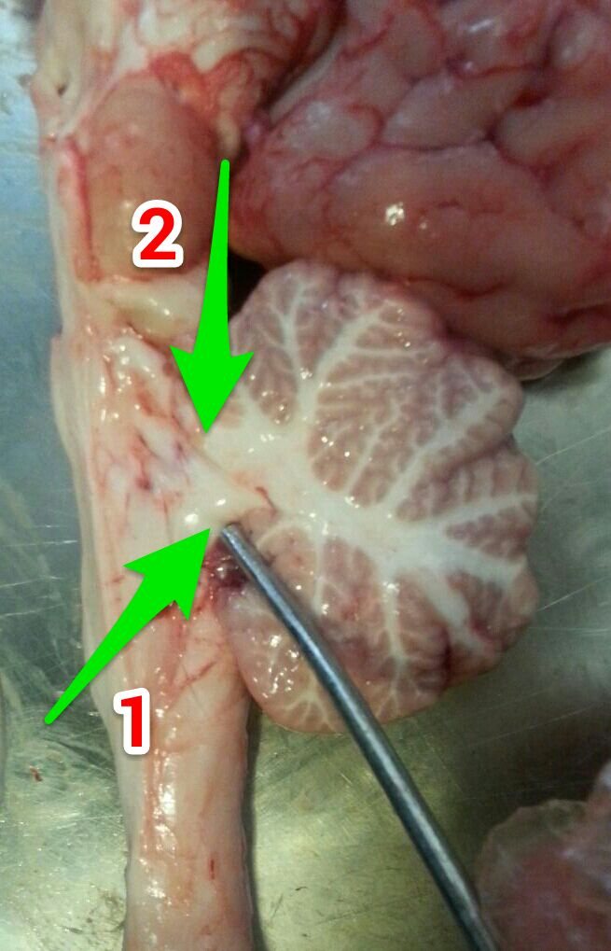
1- پايک تحتاني مخچه
2- پايک فوقاني مخچه

Slide 9
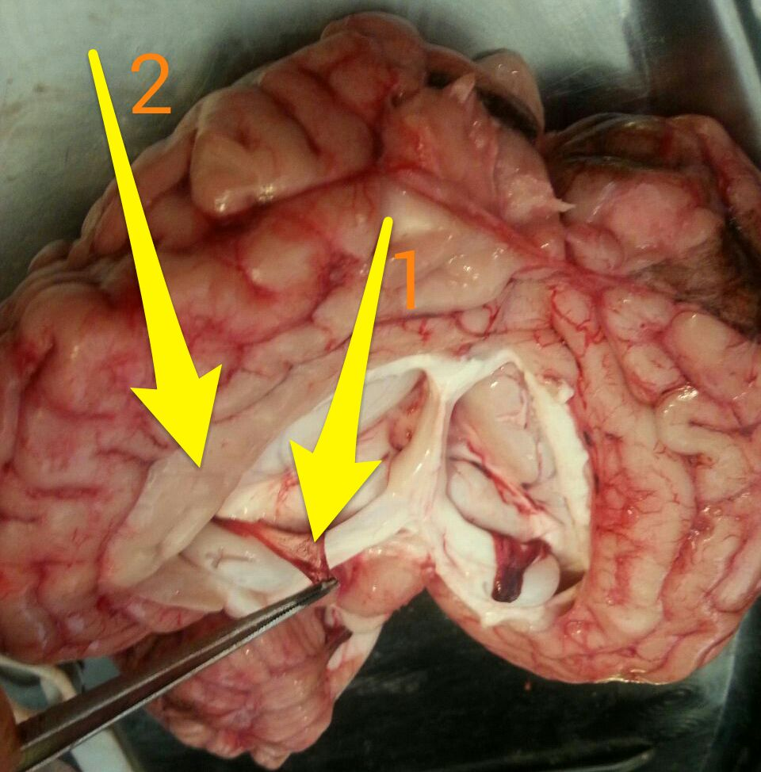
1- شبکه مويرگي درون بطن هاي جانبي
2- دستگاه ليمبيک

Slide 10
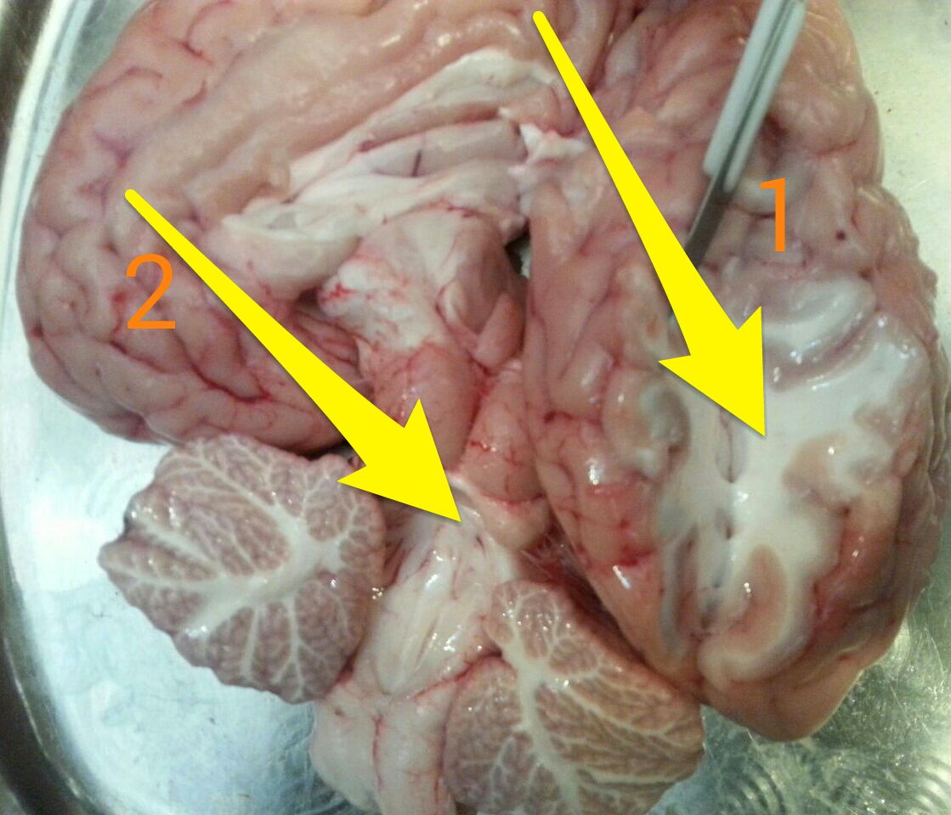
1- بخش سفيد مخ
2- پرده ويوسنس روي مايع مغزي نخاعي

Slide 11
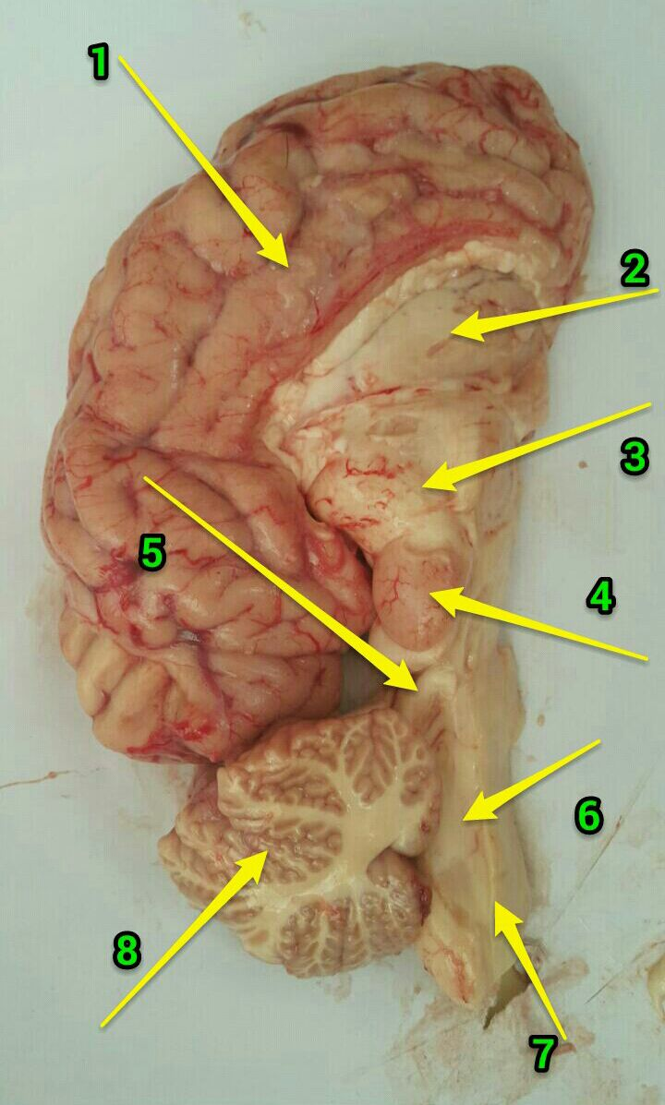
برش طولي مغز
1- نيمکره چپ مخ
2- جسم مخطط
3- تالاموس
4- برجستگي هاي چهارگانه
5- پايک فوقاني مخچه
6- پل مغزي
7- بصل النخاع
8- نيمکره چپ مخچه

Slide 12
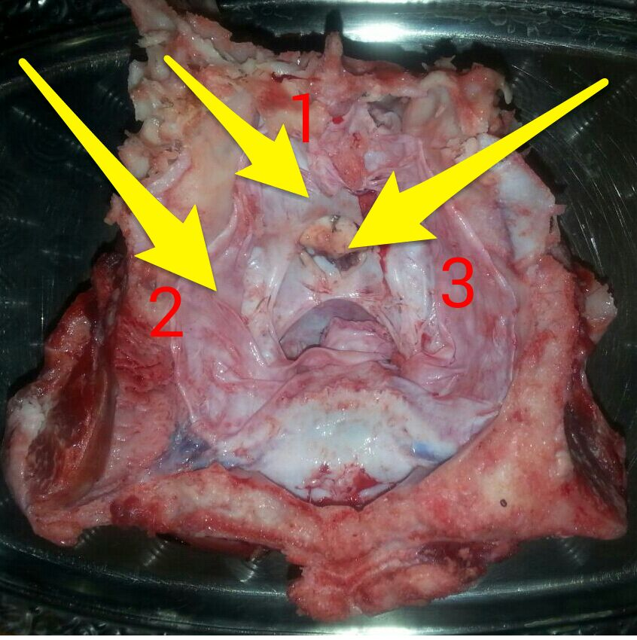
بخش پاييني جمجمه گوساله
1- استخوان زين ترکي(جايگاه
هيپوفيز)
2- پرده سخت شامه
3- غده هيپوفيز

Slide 13
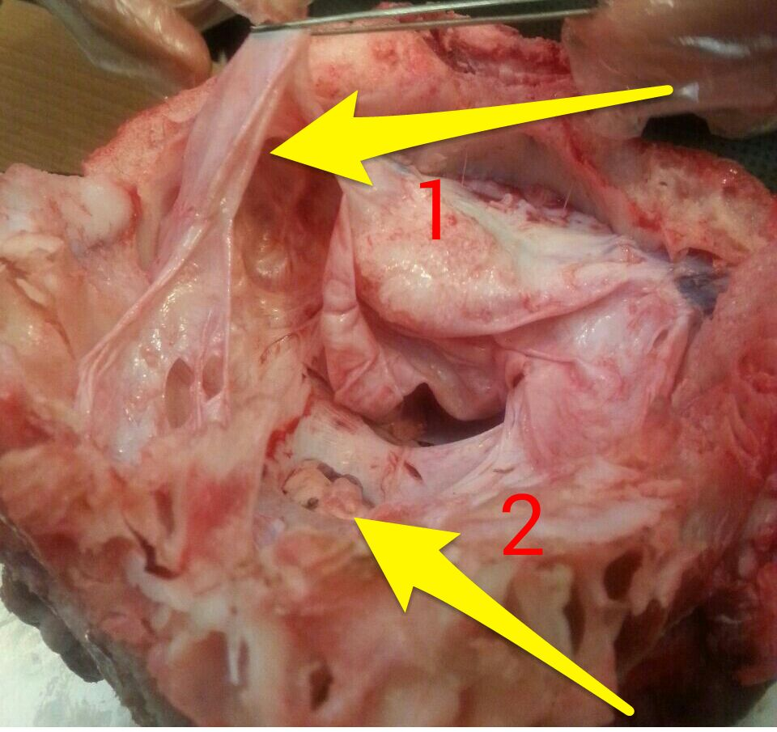
جمجمه گوساله
1- پرده سخت شامه
2- غده هيپوفيز

